Slide 1

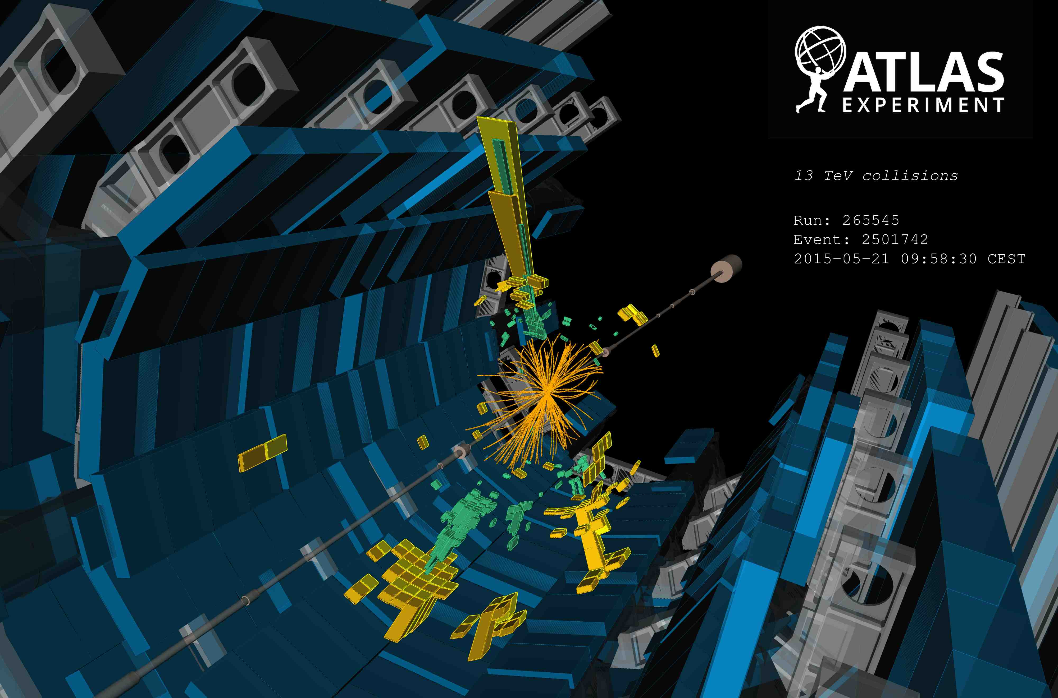
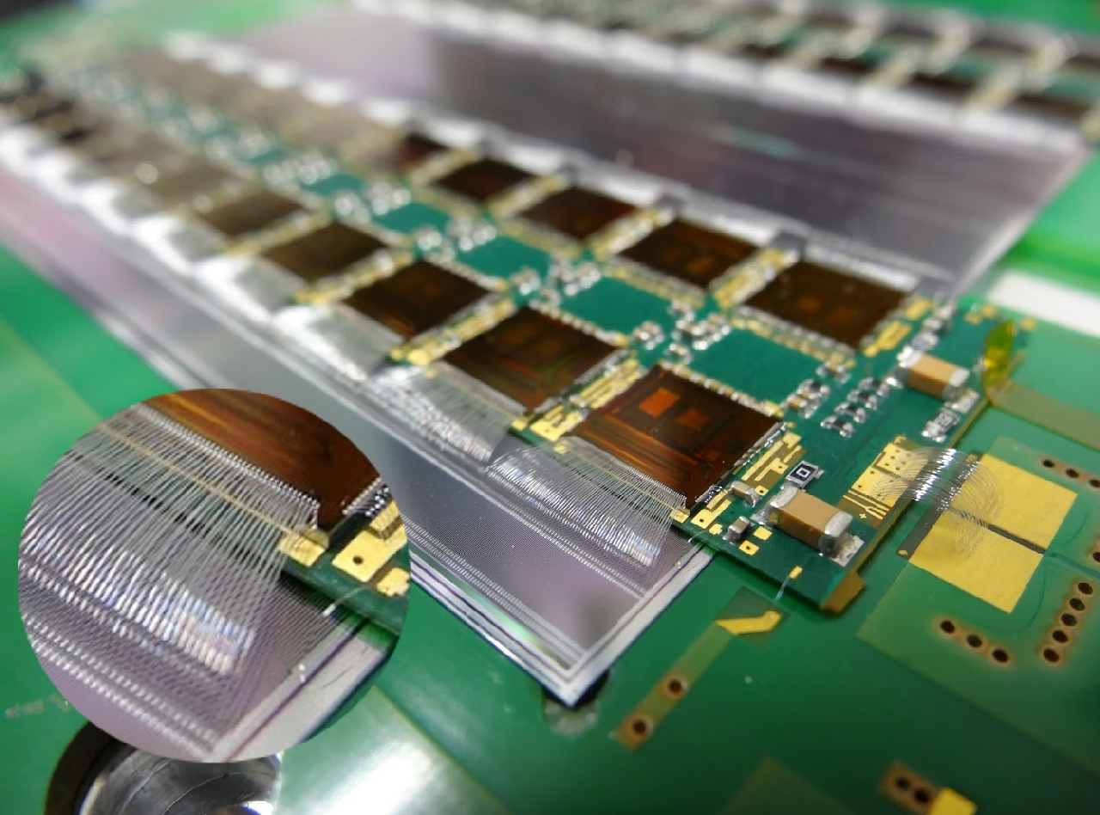
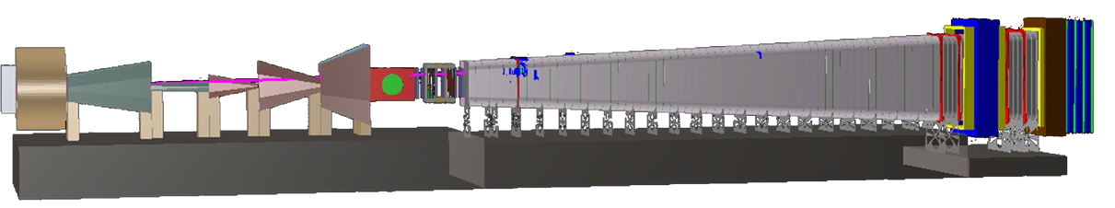
Elementarteilchenphysik
Aktuelle Bachelorarbeiten
AG Prof. Lacker
ATLAS - Datenanalyse
ATLAS - Upgrade
Das ATLAS-Experiment am LHC/CERN er-forscht Elementarteilchen und deren Wech-selwirkungen und sucht nach unbekannter Physik.
Um das LHC-Entdeckungspotential zu er-weitern, muss der ATLAS-Detektor bis 2026 nahezu komplett überarbeitet werden.
Die AG Lacker & Lohse bieten Arbeiten zum Ausbau des Siliziumstreifendetektors an.
Sie lernen kennen:
- Detektor-R&D am technischen Limit
- Bau von hochspezialisierten
Siliziumvertexdetektoren
- Messmethoden zur Charakterisierung
von Siliziumvertexdetektoren
Die AG Lacker sucht nach
- vektorartigen Quarks
- geladenen Higgs-Bosonen
- rechtshändigen Majorana-Neutrinos
Verbessern Sie dabei bei uns Ihre
Programmierkenntnisse und lernen Sie:
- Umgang mit großen Datensätzen
- Simulationstechniken
- Multivariate statistische Methoden
(neuronale Netze, Boosted Decision Trees)
SHiP (Search for Hidden Particles)
SHiP ist ein Experiment-Vorschlag am CERN, um nach noch unbekannten, leichten, sehr schwach wechselwirkenden Teilchen zu suchen, um das Rätsel der Neutrinomassen, der Teilchen-Antiteilchen-Asymmetrie im Universum und der dunklen Materie zu lösen.
Die AG Lacker entwickelt einen Flüssig-szintillatordetektor (einige 100 kt) mit einem neuen Photodetektorkonzept (WOM) und führt Simulationsstudien des Experiments durch.
Sie lernen kennen:
- R&D eines neuartigen Detektorkonzepts
- Simulationstechniken
- Datenanalyse
Bearbeitung: J. Krieg, 14.06.2018, OpenOffice 5.4.5.1

